Slide 1

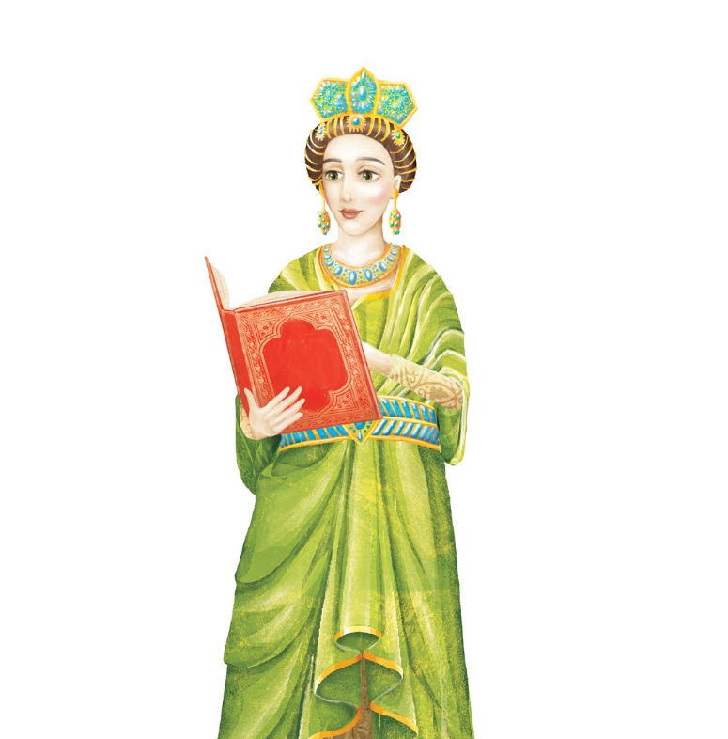

Hrvatsko plemstvo i nova dinastija - Anžuvinci
Nastavna tema: Hrvatska u razvijenome i kasnome srednjem vijeku

Slide 2
Velikaški rodovi u Hrvatskoj
Uspon hrvatskih velikaških obitelji u XII. stoljeću
Veliki utjecaj imale na iduća razdoblja hrvatske povijesti
Na čelu Neretvanske kneževine bila obitelj Kačić
Omiš, središte obitelji

Slide 3
Velikaški rodovi u Hrvatskoj
Šubići, knezovi bribirski vladali utvrđenim gradovima Bribirom i Ostrovicom
Početkom XIV. stoljeća vrhunac moći za kneza Pavla I.
Vlast se protezala od dalmatinskih gradova, preko Hrvatske do Bosne
Pavle I., ban Hrvata i gospodar Bosne
Sredinom XIV. stoljeća moć obitelji slabi

Slide 4
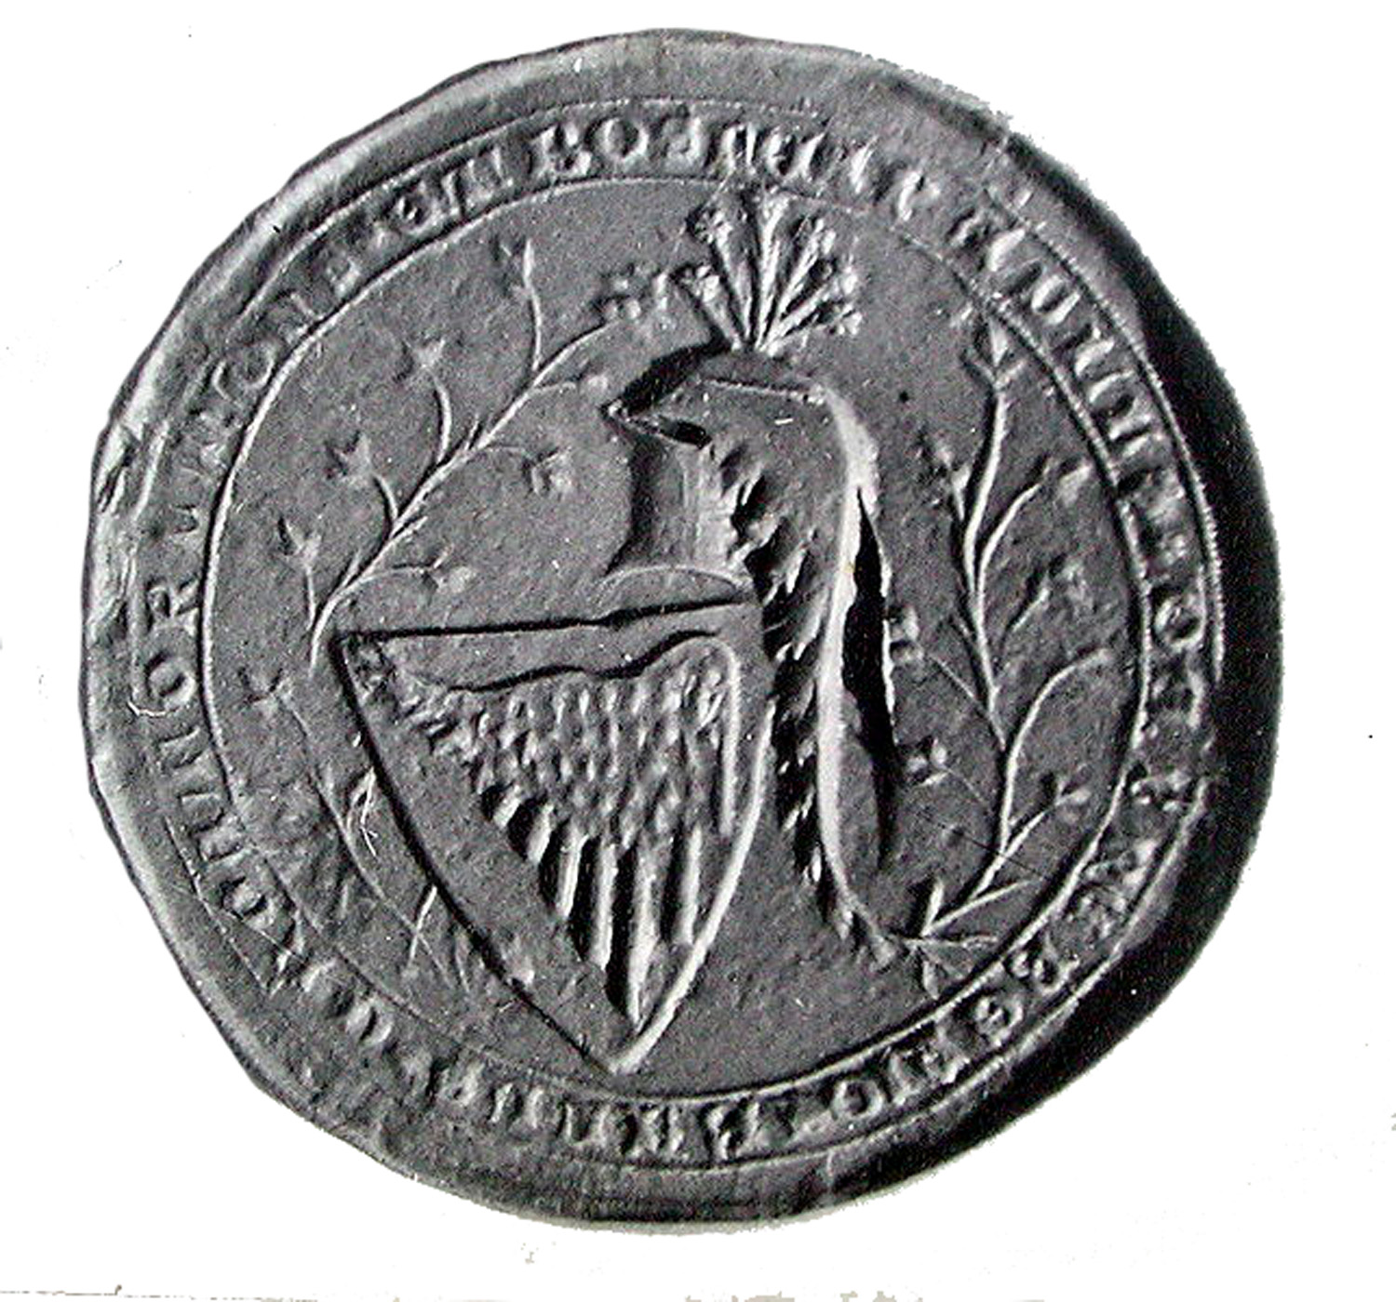
Velikaški rodovi u Hrvatskoj
Notes:
Pečat obitelji Šubić s obiteljskim grbom

Slide 5
Velikaški rodovi u Hrvatskoj
Knezovi krčki se pojavili u XII. stoljeću
Vladali Krkom kao mletački vazali
U XII. stoljeću šire se na hrvatsko kopno, Vinodol i Senj
Modrušku županiju dobili od Bele III. Arpadovića
Vinodolski zakonik 1288. godine, najstariji zakonik pisan hrvatskim jezikom i glagoljicom
Oko 1430. krčki knez Nikola dodaje svojem rodu naziv, Frankopani

Slide 6
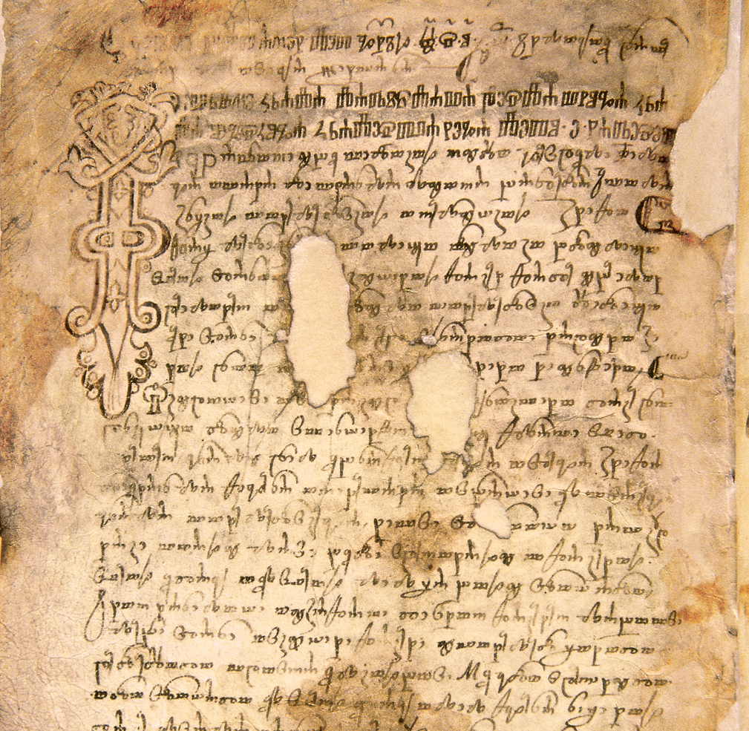
Velikaški rodovi u Hrvatskoj
Pročitajte izvor u udžbeniku na stranici 78. i odgovorite na pitanja.
Notes:
Ugarski kralj Arpad, osnivač ugarske vladarske dinastije Arpadovića

Slide 7
Velikaški rodovi u Hrvatskoj
Obitelj Babonić u Slavoniji, sredina XIII. stoljeća
Ime dobili po knezu Babonegu
Vladali prostorom južno od Save i Kupe, gotovo do rijeke Bosne
Početkom XIV. stoljeća obitelj na vrhuncu moći
Stjepan III. Babonić slavonski ban

Slide 8
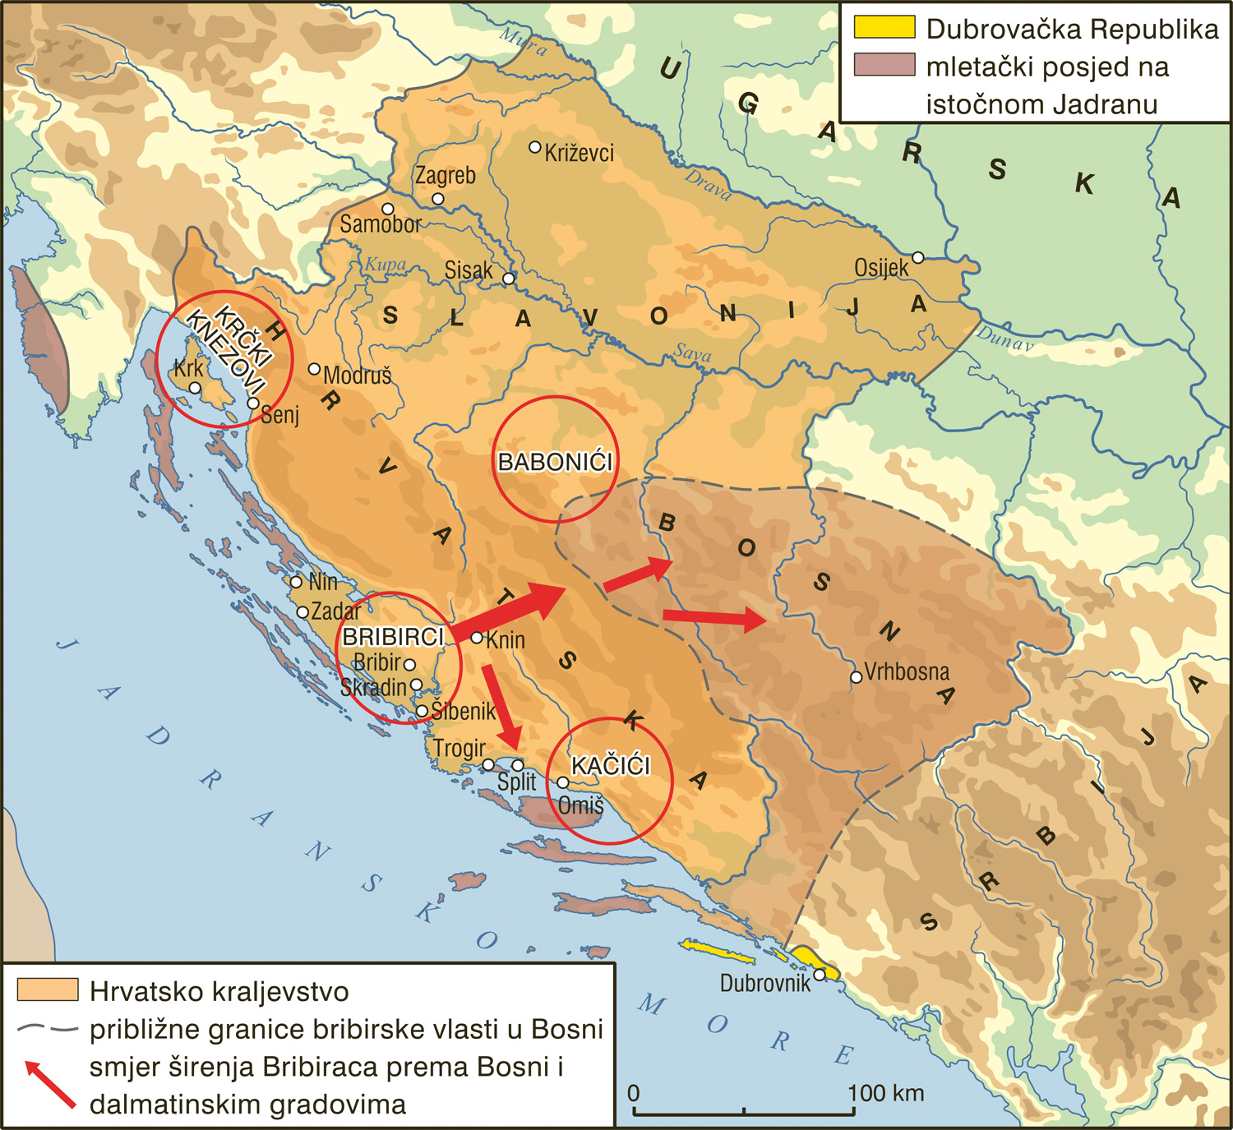
Velikaški rodovi u Hrvatskoj
Pomoću zemljovida s područjima hrvatskih velikaških obitelji u udžbeniku na stranici 77. odgovorite na pitanja.
Notes:
Pacta Conventa

Slide 9
Hrvatska u doba Anžuvinaca
Smrt Bele IV. i sukobi oko vlasti
Jača moć velikaških obitelji u Hrvatskoj
Šubići, svojim posjedima vladali kao samostalni vladari
Šubići i nova vladarska obitelj Anžuvinaca u Hrvatskoj
1300. godine knez Juraj Šubić u Napuljskom kraljevstvu
Smrt posljednjeg Arpadovića Andrije III.
Karlo Robert, francuska dinastija Anjou
1301. godine u Ostrogonu okrunjen kao Karlo I.

Slide 10
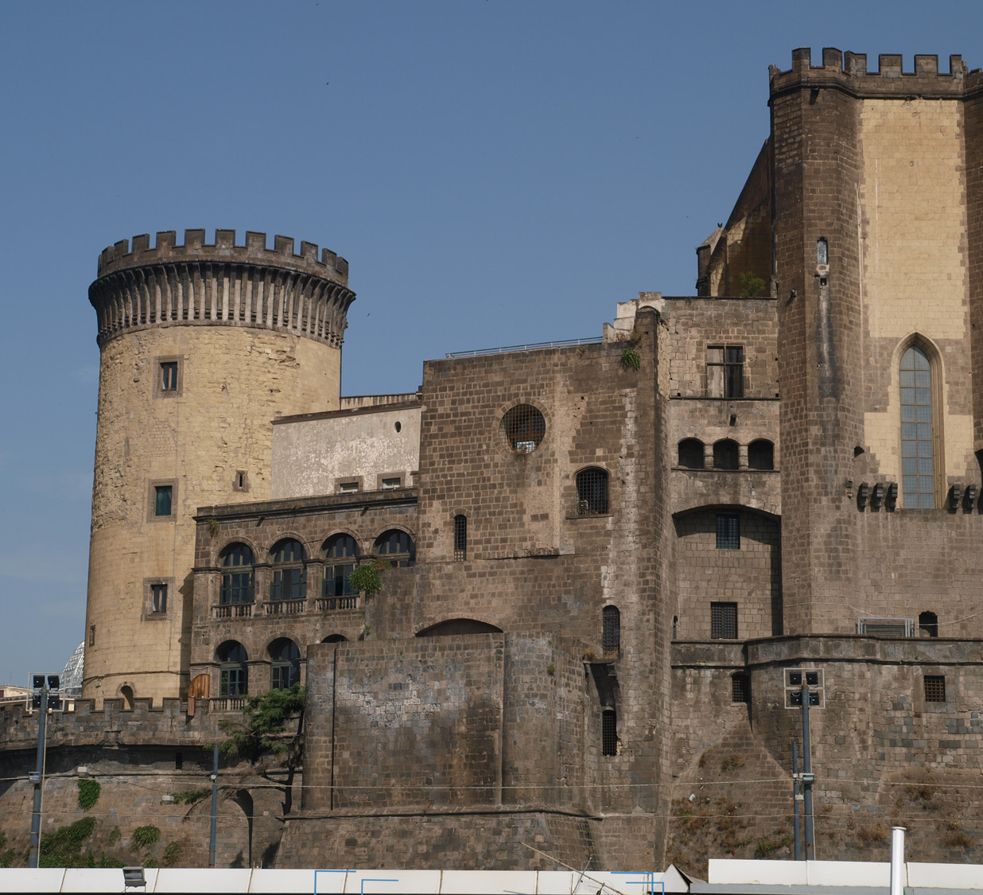
Hrvatska u doba Anžuvinaca
Notes:
Novi dvorac (Castel Nuovo) u Napulju, sjedište Anžuvinaca – veličanstveni renesansni portal izgradio je Lucijan Vranjanin, jedan od najpoznatijih hrvatskih renesansnih arhitekata.

Slide 11
Hrvatska u doba Anžuvinaca
Hrvatsko plemstvo priznalo Karla I. za kralja
Otpor ugarskog plemstva
Zbog nedostatka posjeda Karlo I. uvodi nove poreze
Samostalna vladavina traži i slabljenje moći velikaša (Šubića)
Mladen II. nije uspio održati moć Šubića
U Bosni za bana postavio Stjepana II. Kotromanića

Slide 12
Hrvatska u doba Anžuvinaca
Pobuna dalmatinskih gradova protiv Mladena II.
1322. godine Mladen II. poražen i odveden u Ugarsku
Karlo I. nije uspio slomiti moć ostalih velikaša
Bribirci još vladaju Bribirom, Ostrovicom i Klisom
Knez Nelipac vladao Kninom, važnom utvrdom prema Jadranu
Dalmatinski gradovi Trogir, Šibenik, Split i Nin priznali mletačku vlast

Slide 13
Hrvatska u doba Anžuvinaca
Pročitajte Izvor u udžbeniku na stranici 79. i odgovorite na pitanja.

Slide 14
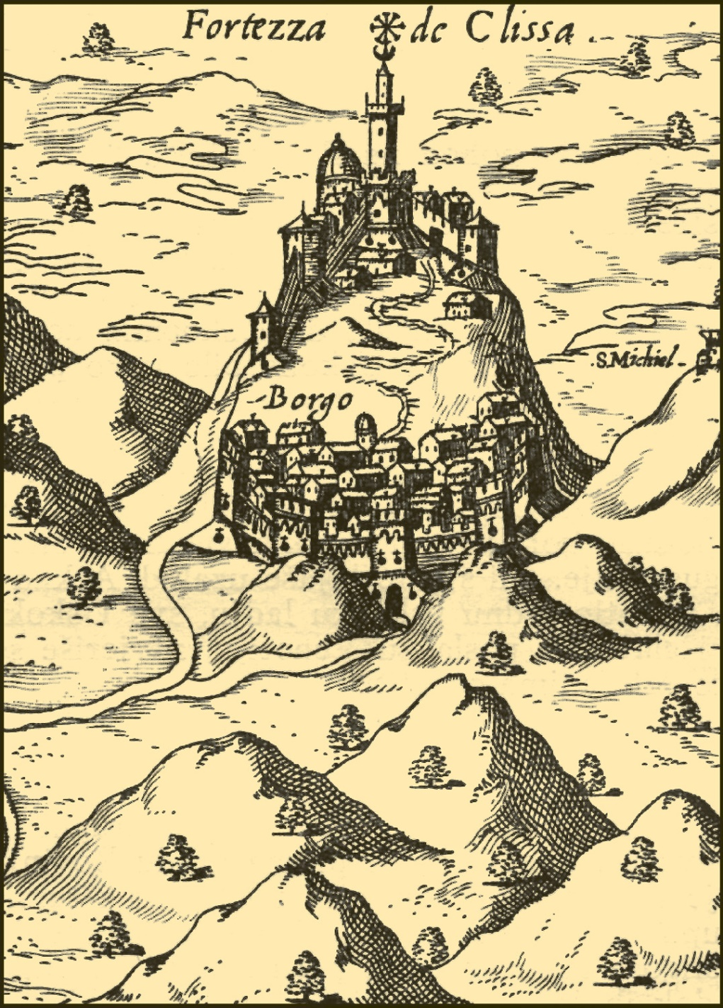
Hrvatska u doba Anžuvinaca
Notes:
Podignuta na strmoj litici, utvrda Klis bila je praktički neosvojiva.

Slide 15
Hrvatska u doba Anžuvinaca
Ludovik I. naslijedio svoga oca Karla I.
Nastavio politiku svoga oca i sukobio se sa Nelipčićima
Udovica kneza Nelipca predala Knin Ludoviku
1347. godine Šubići predali Ostrovicu, a zauzvrat dobili utvrdu Zrin u Slavoniji
Od tada se obitelj naziva Zrinskima
Klis predan na upravu Ludoviku I.

Slide 16
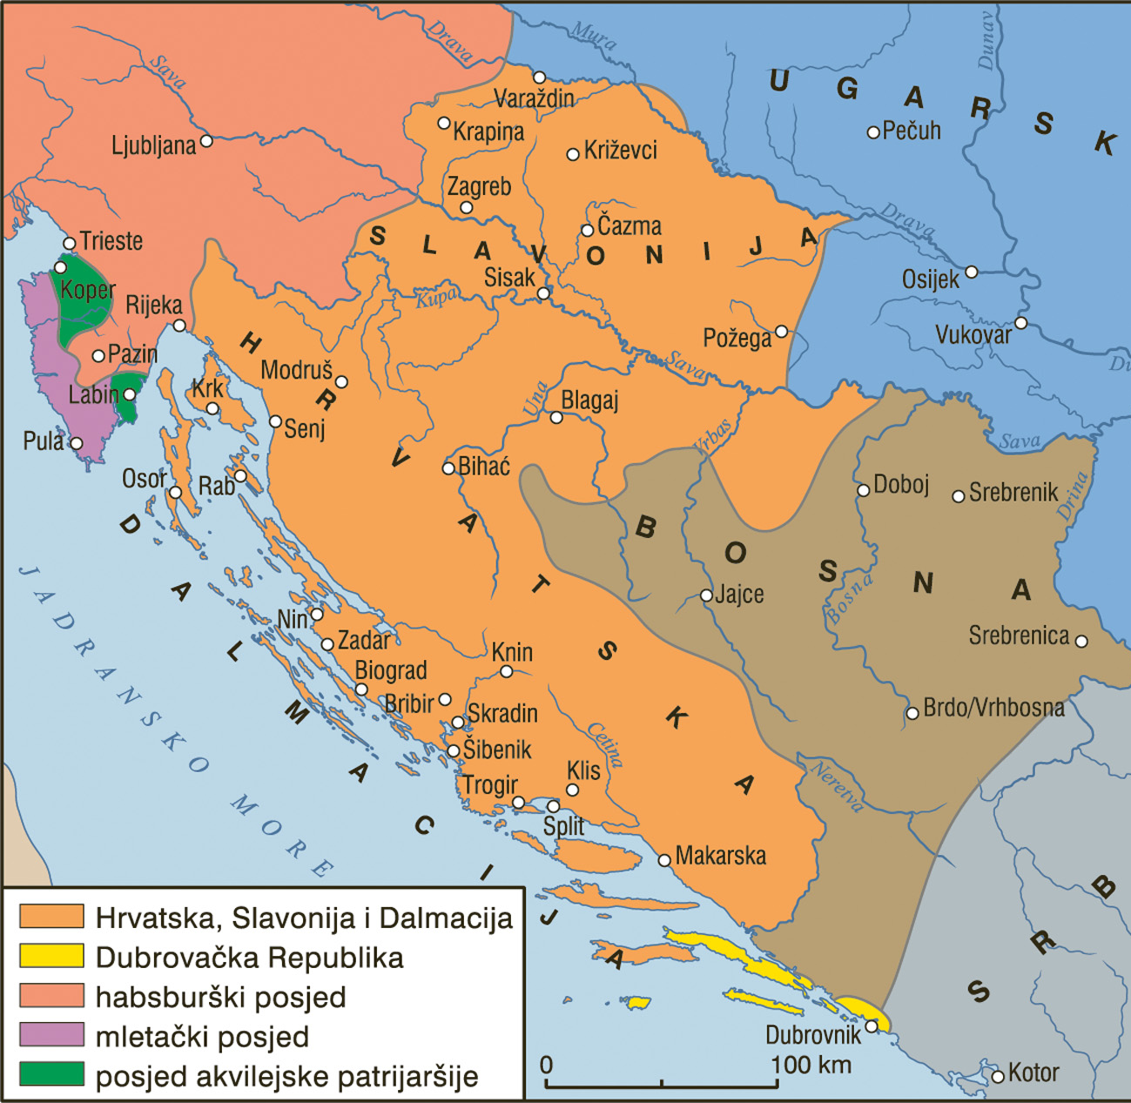
Hrvatska u doba Anžuvinaca
Pomoću zemljovida u udžbeniku na stranici 80. odgovorite na pitanja.

Slide 17
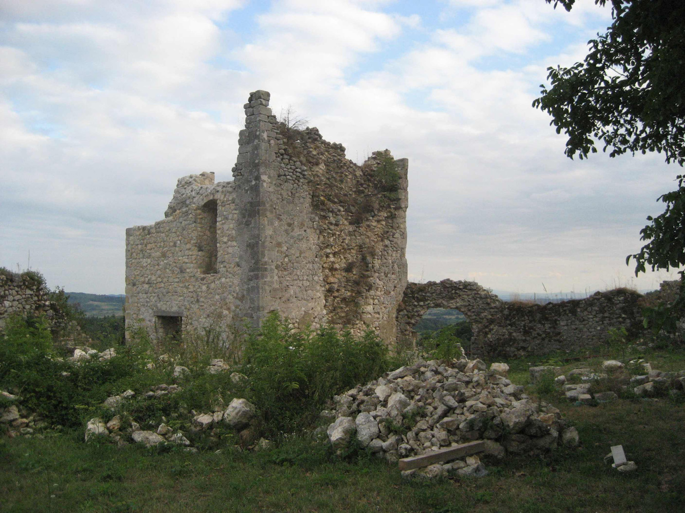
Hrvatska u doba Anžuvinaca
Notes:
Ostatci utvrde Zrin.

Slide 18
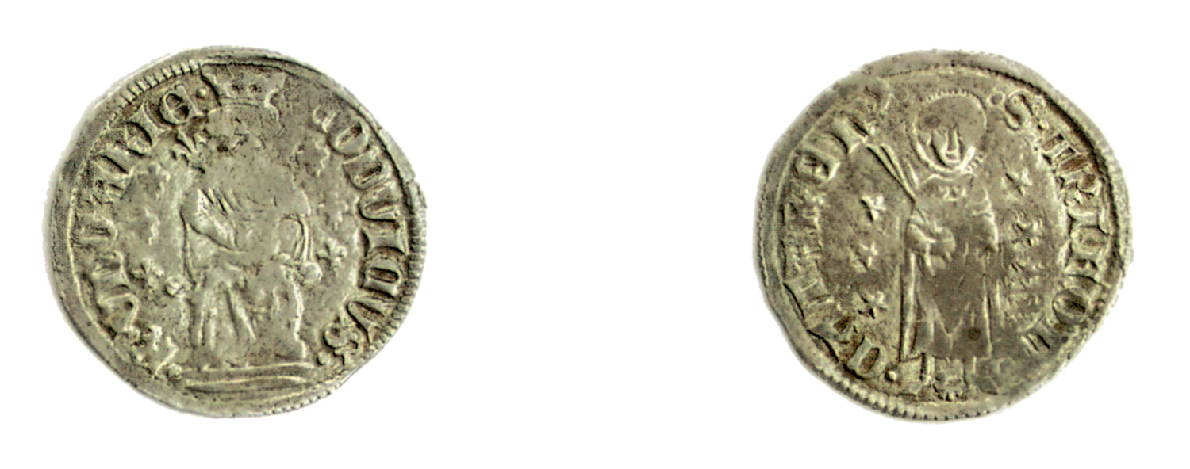
Hrvatska u doba Anžuvinaca
Notes:
Zlatni novac kralja Ludovika I. Anžuvinca

Slide 19
Hrvatska u doba Anžuvinaca
1356. godine pohod kralja na Dalmaciju
Dalmatinski gradovi istjerali mletačke knezove i priznali Ludovika I. za kralja
1358. godine potpisan mir u Zadru
Venecija se odrekla istočnojadranskih posjeda, a dužd naslova nad njima
Svi gradovi od Osora i Krka do Dubrovnika priznali vlast Anžuvinaca
Ujedinjenje vrlo važno za daljnji razvoj Hrvatske

Slide 20
Hrvatska u doba Anžuvinaca
Pročitajte izvor u udžbeniku na stranici 81. i odgovorite na pitanja.

Slide 21
UPAMTIMO
uspon hrvatskih velikaških obitelji u XII. stoljeću
veliki utjecaj imale na iduća razdoblja hrvatske povijesti
na čelu Neretvanske kneževine bila obitelj Kačić, središte obitelji Omiš
Šubići, knezovi bribirski - Bribir i Ostrovica
početkom XIV. stoljeća vrhunac moći za kneza Pavla I.
vlast se protezala od dalmatinskih gradova, preko Hrvatske do Bosne
Pavle I., ban Hrvata i gospodar Bosne
sredinom XIV. stoljeća moć obitelji slabi

Slide 22
UPAMTIMO
vladali Krkom kao mletački vazali u XII. stoljeću
u XII. stoljeću šire se na hrvatsko kopno, Vinodol i Senj
Modrušku županiju dobili od Bele III. Arpadovića
Vinodolski zakonik 1288. godine, najstariji zakonik pisan hrvatskim jezikom i glagoljicom
oko 1430. krčki knez Nikola dodaje svojem rodu naziv, Frankopani
obitelj Babonić u Slavoniji, sredina XIII. stoljeća
ime dobili po knezu Babonegu
prostor južno od Save i Kupe, gotovo do rijeke Bosne
Stjepan III. Babonić slavonski ban, vrhunac moći XIV. st.

Slide 23
UPAMTIMO
smrt Bele IV. i sukobi oko vlasti
jača moć velikaških obitelji u Hrvatskoj
Šubići, svojim posjedima vladali kao samostalni vladari
Šubići i nova vladarska obitelj Anžuvinaca u Hrvatskoj
1300. godine knez Juraj Šubić u Napuljskom kraljevstvu
smrt posljednjeg Arpadovića Andrije III.
Karlo Robert, francuska dinastija Anjou
1301. godine u Ostrogonu okrunjen kao Karlo I.

Slide 24
UPAMTIMO
hrvatsko plemstvo priznalo Karla I. za kralja
otpor ugarskog plemstva
Karlo I. uvodi nove poreze
Mladen II. Nije uspio održati moć Šubića
u Bosni za bana postavio Stjepana II. Kotromanića
pobuna dalmatinskih gradova i poraz Mladena II. 1322. godine
Karlo I. nije uspio slomiti moć ostalih velikaša
Bribirci još vladaju Bribirom, Ostrovicom i Klisom
knez Nelipac vladao Kninom
dalmatinski gradovi Trogir, Šibenik, Split i Nin priznali mletačku vlast

Slide 25
UPAMTIMO
Ludovik I. naslijedio svoga oca Karla I.
sukob s Nelipčićima i predaja Knina
1347. godine Šubići predali Ostrovicu, a zauzvrat dobili utvrdu Zrin u Slavoniji
od tada se obitelj naziva Zrinskima
Klis predan na upravu Ludoviku I.
1356. godine pohod kralja na Dalmaciju
1358. godine potpisan mir u Zadru
Venecija se odrekla istočnojadranskih posjeda a dužd naslova nad njima
svi gradovi od Osora i Krka do Dubrovnika priznali vlast Anžuvinaca

